Slide 1
Nathalie Landry
Conseillère pédagogique en adaptation scolaire, CSDL
L’ACCOMPAGNEMENT
DES ÉLÈVES ANXIEUX
18 mai 2017
Judith Paquin
Psychoéducatrice, Centre de formation les Berges, CSDL

Slide 2
STRESS VERSUS ANXIÉTÉ
VS
ANXIÉTÉ
STRESS
Le stress est un inconfort physique, en lien direct avec la réalité , la menace immédiate.
L’anxiété s’exprime par un malaise physique quasi intolérable. La plupart du temps, elle est reliée à l’anticipation d’un évènement négatif qui risque d’arriver dans le futur (danger incertain, imaginaire).

Slide 3
Deux prémisses…
« Le cerveau humain ne distingue pas entre le danger suprême qui guettait l’homme préhistorique face au mammouth qu’il devait abattre pour se nourrir, et la menace que représente pour une personne l’évaluation annuelle que doit lui remettre un patron plus ou moins sympathique. »
« Il n’y a pas de méthode universelle de gestion du stress. » Sonia Lupien, Ph. D.

Slide 4





Stress ou anxiété?
ANXIÉTÉ :
peur, ne connaît pas la cause;
vague, léger et passager.
ANGOISSE :
+ intense;
+ diffus;
ressentie
physiquement.
PANIQUE :
intense ++;
irrationnelle;
constante, souffrante et handicapante.
calme stress anxiété angoisse panique
SYMPTÔMES HANDICAPANTS

Slide 5

D’où vient le stress?
STRESS AIGU :
Menace!
CERVEAU
ADRÉNALINE
CORTISOL
HORMONES DU STRESS
COMBATTRE
FUIR

Slide 6

Faire du C.I.N.É
Le stress implique une exposition à une situation comprenant une ou plusieurs caractéristiques suivantes :
Contrôle
Imprévisibilité
Nouveauté
Égo menacé

Slide 7

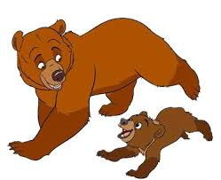
Stress absolu et stress relatif
Stress absolu est une
menace certaine pour
la survie de l’individu.
Stress relatif demande une interprétation (CINÉ)
(consciente ou non).

Slide 8

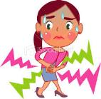



L’étape du stress aigu
L’étape « Pepto-Bismol »
L’étape « Rhum & Coke »
L’étape du verre d’eau

Slide 9
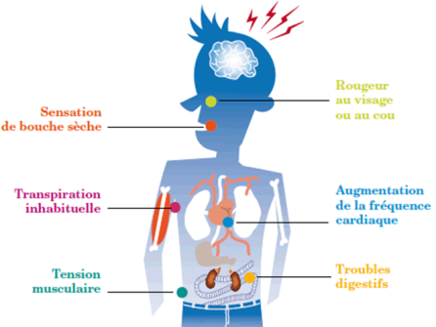
Manifestations physiques du stress
Gêne thoracique
Maux de tête
Palpitations cardiaques
Vertige
Souffle coupé
Papillons dans le ventre
Transpiration
Tremblements

Slide 10
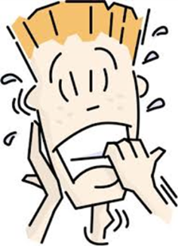
Manifestations psychologiques du stress
Inquiétude
Irritabilité
Difficultés d'attention et de concentration
Trouble de mémoire
Peur exagérée de l'opinion d'autrui
Se sentir différent
Obsession
Panique
Peur de perdre le contrôle de soi

Slide 11

Répercussions du stress non géré
Fébrilité
Retard
Surcharge
Irritabilité
Soupe au lait
Tendu constamment
Problèmes de mémoire
Faire du surplace
Difficulté de sommeil
Inquiétude
Somatisation
Baisse du système immunitaire

Slide 12
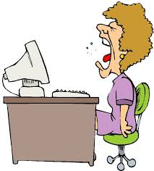
Répercussions du stress non géré…suite
Difficultés scolaires
  Échecs
  Problèmes d'apprentissage
  Baisse de la motivation
  Évitement
  Manque de concentration
  Problèmes de comportement
  Procrastination
  Erreurs d’inattention
  Abandon

Slide 13


Le stress et la mémoire
La principale fonction du cerveau est d’assurer la survie de l’espèce!

Slide 14
Le stress, ni bon ni mauvais!
Élevé
Mémoire optimale
Créativité
Résolution rationnelle de problèmes
Bonne concentration
Performance mémoire
Épuisement professionnel
Dépression
Fatigue
Ennui
Frustration
Insatisfaction
Inefficacité
Trous de mémoire
Difficulté de concentration
Tension musculaire
Bas
Hormones de stress
Élevé

Slide 15
Le CINÉ de vos élèves?

Slide 16
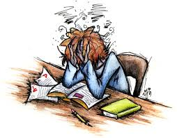
Le CINÉ des élèves
Contrôle :
Être en retard
Tempête de neige
Manque de discipline dans la classe
Élève turbulent
Enfant qui est malade

Slide 17
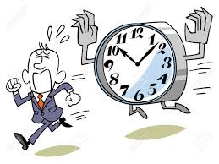
Le CINÉ des élèves…suite
Imprévisibilité :
Examen reporté ou devancé
Ne pas connaître les critères d’évaluation
Ne pas savoir sur quoi porte l’examen
Inconstance des règles
Tempérament changeant
Réparation d’auto imprévue à payer

Slide 18

Le CINÉ des élèves…suite
Nouveauté :
Retour aux études
Rythme de l'apprentissage
Quantité d’information à retenir
Déménagement
Nouveau groupe
Nouveau lieu
Nouvelle matière
Nouveau module ou nouvelle compétence
Nouvel(le) enseignant(e)
Changement d’enseignant(e)

Slide 19
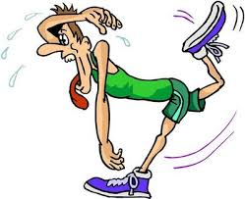
Le CINÉ des élèves…suite
Égo menacé :
Pensées négatives
Valorisation de l’excellence et de la réussite
Peur de l’échec
Ne pas atteindre les objectifs
Désaccord des parents face à certains choix de formation
Climat de compétition
Note de passage à la formation professionnelle (80 %)
Difficultés d’apprentissage

Slide 20
1960 : parcours séquentiels et irréversibles
Plan de cheminement vers l’autonomie , Mai 2014
20

Slide 21
Aujourd’hui :
parcours désynchronisés et réversibles
21

Slide 22
Jeunes en situation de vulnérabilité : parcours accélérés, marqués par l’absence ou la carence dans les réseaux de soutien
18

Slide 23


Chasser le mammouth !
L’inverse du stress n’est pas la relaxation!

Slide 24
L’inverse du stress est la résilience!
C’est d'identifier notre CINÉ lettre par lettre.
C’est se poser les questions suivantes :
1. Qu’est-ce qui te stresse le plus?
Pourquoi?
Qu’est-ce que tu peux faire pour y remédier?
IL FAUT DÉCONSTRUIRE LE CINÉ!!

Slide 25

Le coffre à outils du stress…et de l’anxiété
Fuite (évitement)
Réseau social
Musique
Respiration
Rire
Sport
Repos

Slide 26

ANXIÉTÉ

Slide 27
Facteurs prédisposants
ANXIÉTÉ
Environnement
Tempérament
Instinct
Chimie du cerveau
Génétique
Traumatisme

Slide 28
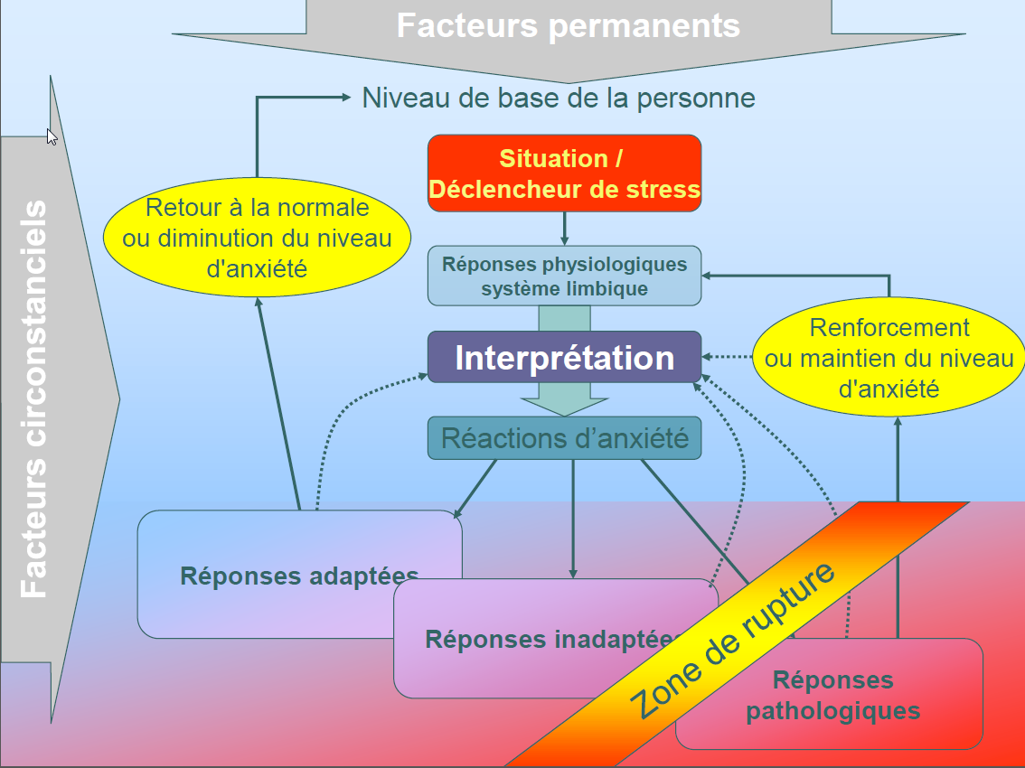
Ce que je pense
Ce que je ressens
Ce que je fais
Jacinthe Beaulieu
Conseillère pédagogique en adaptation scolaire
Commission scolaire des Samares , 2013

Slide 29
Réponses adaptées VS réponses inadaptées
Adaptées :
Stratégies de contrôle du stress
Détente
Visualisation
Techniques de respiration
Interprétation cognitive
Évaluation réaliste de la situation
Développement et apprentissage de nouvelles habiletés d’adaptation sociale
Inadaptées :
Transitions, évitement de certaines situations, isolement, absences nombreuses
Peur du rejet, de l’abandon, de faire rire de soi
Opposition, crise, faire le clown, dire n’importe quoi, agitation
Fatigue, somatisation
Difficultés d’attention, diminution du rendement scolaire

Slide 30
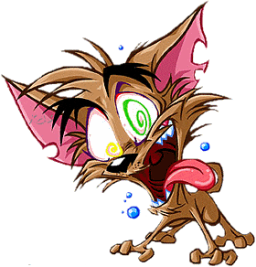
Critères pour distinguer l’anxiété normale du trouble anxieux (pathologique)
Intensité
Fréquence
Souffrance
Moment de son apparition
Sentiment de contrôle (ou non) sur les symptômes anxieux et la durée de ceux-ci

Slide 31
Troubles associés
Troubles spécifiques
de l’anxiété
Attaque de panique
Anxiété de séparation
TOC
Phobie sociale
TAG
Phobie spécifique (phobie simple)
Syndrome
de stress
post-traumatique
Anxiété de performance

Slide 32

Le monologue intérieur de l’élève anxieux
« Je n’ai pas assez étudié. »
« Je n’aurai pas le temps de finir l’examen. »
« Je vais échouer à l’examen. »
« Je ne suis pas prêt à passer cet examen. »
« L’examen va être très difficile. »
« J’ai déjà échoué à un premier examen
dans cette matière. »
« Si j’ai une mauvaise note, ma carrière est foutue. »
« Mes parents vont être déçus si j’échoue. »

Slide 33

Changer le monologue intérieur
Qu'est-ce que je crains?
Quels sont les faits qui alimentent cette inquiétude?
Quels sont ceux qui ne la supportent pas?
Quel est le pire qui puisse arriver?
Quelle est la probabilité que cela se réalise?
Si ce que je crains survient, quelles seront les conséquences, pour moi, pour mon avenir?
Dans quelle mesure ces conséquences seraient-elles tolérables?
Ai-je déjà vécu une situation semblable, ou d'autres l'ont-ils déjà vécue?
Qu'est-il arrivé?

Slide 34

En classe…attitudes aidantes
Rassurer et féliciter avec sincérité
Accorder une attention particulière
Manifester de l’empathie
Établir des routines et préciser les attentes
Adapter la charge de travail
Aller chercher le support d’un(e) professionnel(le)
Se rappeler que l’anxiété n’est pas toujours rationnelle,
mais que les sentiments ressentis sont bien réels.

Slide 35

En classe…attitudes à éviter
Augmenter la charge cognitive
Faire la morale
Annoncer une évaluation à la dernière minute
Bombarder l’élève de vos propres sujets d’inquiétude
Amplifier les conséquences de l’échec
Augmenter vos exigences
Critiquer ou mettre en doute les inquiétudes
Manifester son exaspération
Surprotéger
Cautionner l’évitement

Slide 36
En classe…Stratégies
Enseignement :
Annoncer les changements à l’avance
Au début des tâches, vérifier si l’élève les comprend
Encourager l’élève à exprimer ses besoins de façon adéquate
Combiner des instructions verbales et visuelles
Mettre l’accent sur les intérêts et les talents de l’élève
Environnement :
Attribuer à l’élève une place spéciale pour éviter les déclencheurs d’anxiété
Jumeler l’élève avec un pair
Prévoir un endroit où l’élève peut se retirer
Prévoir des outils de réduction du stress (balle antistress, bloc à griffonner, iPod)
Évaluation :
Avertir l’élève à l’avance des tests et des devoirs
Prévoir un autre local pour les tests
Accorder plus de temps
Fragmenter les tests en différentes parties

Slide 37
Stratégies comportementales :
Donner plus d’attention aux comportements positifs
Faire attention aux renforcements positifs en « public »
Donner de l’attention positive gratuitement
Donner des pauses à l’élève
Enseigner aux élèves à reconnaître les signes d’anxiété
Jessica Minahan : « The Behavior Code : A Practical Guide to Understanding and Teaching the Most Challenging Students . »

Slide 38

Six types d’anxiété identifiés aux évaluations Zeidner
(Berger 2016)
Lacunes dans les habiletés d’études et de mise en application du contenu
Blocage et échec pour la récupération du contenu à livrer
Acceptation de l’échec et résignation
Évitement de l’échec
Comportements d’autohandicap
Perfectionnisme

Slide 39
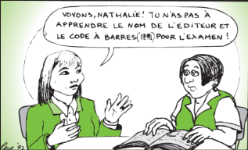
L’anxiété de performance
Reliée à la peur de l’échec
Forte appréhension face aux évaluations ou situations où on peut être jugé
Méthodes d’étude inadéquates
Ensemble de croyances sur la performance et la réussite
La seule idée de l’échec est intolérable

Slide 40
Aider l’élève souffrant d’anxiété de performance
Cultiver les pensées aidantes :
1. Se donner le droit à l’erreur :
Être moins critique envers soi
(Dois-je être parfait ou être assez bon?)
Attention au « tout ou rien »
(Soit je réussis tout, soit je suis un raté!)
L’erreur ne diminue pas notre valeur comme personne!
2. Ajuster ses attentes…
…à ses capacités, à son style d’apprentissage, aux circonstances
3. Éviter de se comparer aux autres…

Slide 41
Rétroaction de l’évaluation
Mauvaise gestion
de l’étude
Difficulté de
compréhension
Mauvaise gestion
du stress
De nature
circonstancielle
Mauvaise gestion
de l’examen

Slide 42

La relation maître-élève
Principal facteur de la persévérance scolaire
Lien de confiance
Lien socioaffectif
Renforcement du sentiment de compétence
Être entendu
Ne pas être comparé aux autres
Réussir en enseignement, c'est réussir la relation maître-élève.
Louise Langevin, professeure
Université du Québec à Montréal

Slide 43
Pour aller plus loin…
Besoins psychopédagogiques des garçons de 16 à 24 ans
Pouvoir utiliser leurs forces et leurs habiletés
Avoir un(e) enseignant(e) qui reconnaît leurs efforts
Savoir que leurs études serviront à réaliser leurs projets
Sentir qu’ils possèdent les capacités nécessaires
Avoir des enseignant(e)s « soutenant(e)s »

Slide 44
Pour aller plus loin…
Besoins psychopédagogiques des filles de 16 à 24 ans
Soutien et encouragements
Aller à leur rythme dans leurs études
Savoir que leurs études serviront à réaliser leurs projets
Sentir qu’elles possèdent les capacités nécessaires
Avoir des enseignant(e)s « soutenant(e)s »

Slide 45
En conclusion…

Slide 46
Bibliographie et références
LIVRES :
DUMONT, Michelle, ROUSSAU, Nadia, Les 16-24 ans à l’éducation des adultes, Presse de l’Université du Québec, 2016.
LUPIEN, Sonia, Par amour du stress, Édition au Carré, 2010.
RÉFÉRENCES INTERNET (ARTICLES) :
BEAUCAGE, Béatrice, L’anxiété de performance, Bulletin du Service d’orientation et de consultation psychologique du l’Université de Montréal, 1997.
BEAULIEU, Jacinthe, L’Anxiété à l’école, Commission scolaire des Samares, 2013.
ÉMOND, MICHELLE, LANDRY, Nathalie, Vers des pratiques pédagogiques adaptées, Commission scolaire de Laval, 2016.
LANGEVIN, Louise, Réussir en enseignement, c’est réussir la relation maître-élève, Université de Montréal.
LEBEL, Gérard, Guide d’autosoins pour la gestion du stress, Hôpital Douglas, 2011.
MOREL, Julie, Motiv’action, Gérer l’anxiété aux examens, Cégep de Saint-Laurent, 2007.
SERVICE À LA VIE ÉTUDIANTE, Gestion du stress en contexte d’examen, Université du Québec à Montréal, 2015.
SITE INTERNET :
www.stresshumain.ca

